Slide 1




OBJETO
UNIVERSIDAD AUTÓNOMA DEL ESTADO DE MÉXICO
FACULTAD DE ENFERMERIA Y OBSTETRICIA
CURSO DIRIGIDO PARA ALUMNOS DE 1° SEMESTRE DE LA LIC.EN ENFERMERÍA
ETAPA TECNICA
ELABORÓ
DRA. VIANEY MENDEZ SALAZAR
2017
Notes:
CURSO

Slide 2
OBJETO
INDICE TEMÁTICO
1.- Mundo contemporáneo
2.- Nueva concepción de la enfermería
Catalina García Martín Cano en su libro Historia de la enfermería propone una división de la etapa técnica en : Mundo contemporáneo en el que se remarca la revolución industrial y el movimiento obrero.
La segunda etapa es la nueva concepción de enfermería que surge como consecuencia de la preocupación de diversos grupos sociales
Notes:
CURSO

Slide 3

OBJETO
MUNDO CONTEMPORÁNEO
El mundo contemporáneo se enmarca en los siglos XIX y XX en los que cabe destacar la Revolución Industrial y el movimiento obrero.
Notes:
CURSO

Slide 4
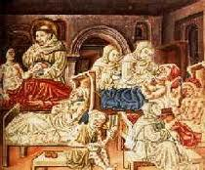
OBJETO
MUNDO CONTEMPORÁNEO
El concepto de salud-enfermedad en los inicios del mundo contemporáneo pierde la connotación religiosa que imperaba hasta entonces. Por otro lado los servicios de atención a la salud, organizados bajo patrones médicos, exigen a las enfermeras cada vez más especialización en técnicas curativas.
Notes:
CURSO

Slide 5
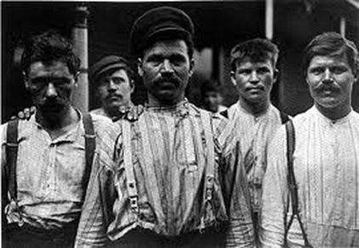
OBJETO
MUNDO CONTEMPORÁNEO
En esta época surgen dos estratos sociales diferentes: La burguesía, convertida en clase capitalista y los trabajadores que formaron el proletariado.
Notes:
CURSO

Slide 6

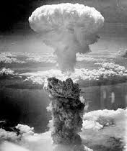
OBJETO
MUNDO CONTEMPORÁNEO
El siglo XX se caracterizó por dos hechos bélicos: la I y la II Guerras mundiales. A partir de la primera, la humanidad ha conocido dos grandes revoluciones: una social y otra técnica, con las que se ha conseguido mayor libertad civil y mayor justicia social.
Notes:
CURSO

Slide 7
OBJETO
MUNDO CONTEMPORÁNEO
Louis Pasteur
Robert Koch
Gregor Mendel
Descubrimiento de numerosos agentes biológicos
Notes:
CURSO

Slide 8
OBJETO
MUNDO CONTEMPORÁNEO
Accidentes laborales
La insatisfacción de la producción en cadena fue origen de neurosis
las dificultades de adaptación ambiental facilitaron el alcoholismo
Notes:
CURSO

Slide 9
OBJETO
MUNDO CONTEMPORÁNEO
ENFERMEDADES
FIEBRE TIFOIDEA
CÓLERA
VIRUELA
Notes:
CURSO

Slide 10
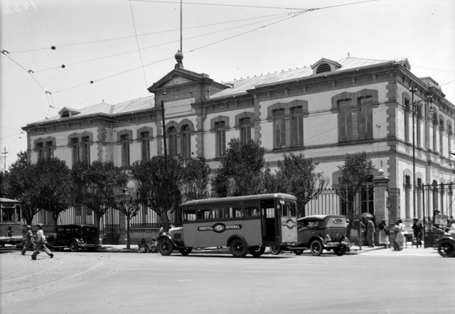
OBJETO
MUNDO CONTEMPORÁNEO
Contrariamente a los centros de caridad del siglo anterior los nuevos hospitales no fueron producto de donaciones de filántropos sino de médicos que mediante recaudación de fondos fundaron hospitales.
Notes:
CURSO

Slide 11
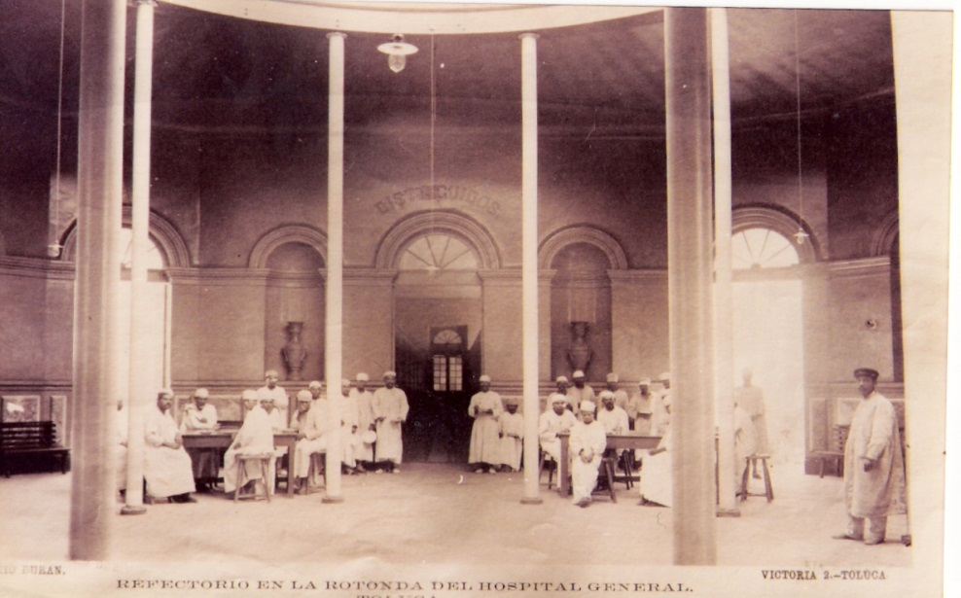
OBJETO
MUNDO CONTEMPORÁNEO
HOSPITAL CONTEMPORÁNEO
La Academia francesa de las ciencias recomendó la construcción de hospitales según el sistema de pabellones, abandonándose el diseño de grandes caserones.
Notes:
CURSO

Slide 12
OBJETO
MUNDO CONTEMPORÁNEO
Otras innovaciones de los hospitales contemporáneos fueron las siguientes:
Introducción de medidas higiénicas como calefacción y sistemas de fontanería.
Instalación de lavaderos y cocinas
Incorporación de salas de autopsias
Notes:
CURSO

Slide 13
OBJETO
MUNDO CONTEMPORÁNEO
Instalación de quirófanos
Administración de transfusiones sanguíneas
Iniciación de la investigación y la docencia
Medidas de asepsia y antisepsia
Notes:
CURSO

Slide 14
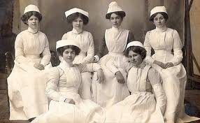
NUEVA CONCEPCIÓN DE LA ENFERMERÍA
OBJETO
En el siglo XIX se inició una enfermería enseñada por principios. Los médicos, los clérigos y los filántropos, abogaban por el establecimiento de sistemas de enfermería de diferente naturaleza.
Notes:
CURSO

Slide 15
OBJETO
NUEVA CONCEPCIÓN DE LA ENFERMERÍA
DIACONISAS KAISERSWERTH
Para ingresar como diaconisa se necesitaba:
Edad mínima de 18 años
Carta de un ministro de una iglesia haciendo constar la buena moral de la aspirante.
Carta de un médico certificando buena salud
Limitación de dinero para gastos personales
Notes:
CURSO

Slide 16
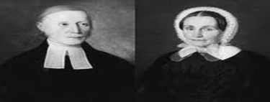
OBJETO
NUEVA CONCEPCIÓN DE LA ENFERMERÍA
DIACONISAS KAISERSWERTH
Notes:
CURSO

Slide 17
NUEVA CONCEPCIÓN DE LA ENFERMERÍA
OBJETO
DIACONISAS KAISERSWERTH
ORGANIZACIÓN
3 Años de formación
Un periodo de prueba de 3 meses a un año
enseñanzas teóricas y conferencias
Rotación de prácticas en las unidades del hospital y en la escuela
Notes:
CURSO

Slide 18
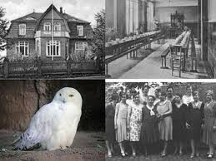
OBJETO
NUEVA CONCEPCIÓN DE LA ENFERMERÍA
Las enseñanzas eran impartidas por médicos.
Las diaconisas destinadas a ser maestras debían permanecer más tiempo al servicio de los niños enfermos
Notes:
CURSO

Slide 19
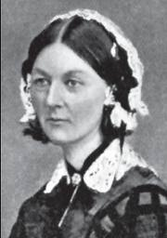
OBJETO
NUEVA CONCEPCIÓN DE LA ENFERMERÍA
FLORENCE NIGHTINGALE
Considerada por las enfermeras de todo el mundo como la primera enfermera profesional. Iniciando las artes literarias de la disciplina, la organización de la profesión y la educación formal de las enfermeras.
Notes:
CURSO

Slide 20
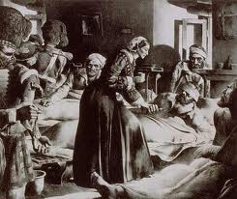
OBJETO
NUEVA CONCEPCIÓN DE LA ENFERMERÍA
Su formación de enfermera la adquirió de forma autodidacta e informándose de los cuidados que se presentaban en distintos países.
Notes:
CURSO

Slide 21
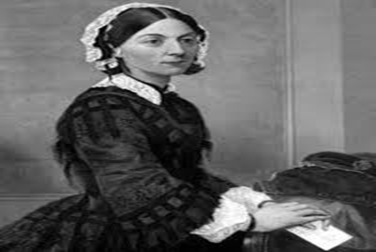
OBJETO
NUEVA CONCEPCIÓN DE LA ENFERMERÍA
Viajo a otros lugares para indagar lo que hacían referente al cuidado de los enfermos con el fin de aprender nuevas técnicas.
Notes:
CURSO

Slide 22
OBJETO
NUEVA CONCEPCIÓN DE LA ENFERMERÍA
LA ESCUELA NIGHTINGALE
En 1860 se organizó una escuela modelo donde se enseñaba el arte de la enfermería. La escuela estaba sostenida por el fondo Nightingale y se instalo en el Hospital Santo Tomás por poseer los requisitos para la enseñanza clínica.
Notes:
CURSO

Slide 23

OBJETO
NUEVA CONCEPCIÓN DE LA ENFERMERÍA
APORTACIONES DE FLORENCE NIGHTINGALE
Inició la búsqueda de un cuerpo de conocimientos propios de la enfermería.
Organizó la enseñanza y la educación de la profesión.
Notes:
CURSO

Slide 24

OBJETO
NUEVA CONCEPCIÓN DE LA ENFERMERÍA
Inició la investigación enfermera y fue la primera en escribir sobre la disciplina.
Fue la primera en utilizar la estadística, la epidemiología y los conceptos de higiene y saneamiento dentro de la enfermería.
Notes:
CURSO

Slide 25

OBJETO
NUEVA CONCEPCIÓN DE LA ENFERMERÍA
CRUZ ROJA INTERNACIONAL
La Cruz Roja fue creada en 1863, por un filántropo suizo llamado Henry Dunant.
La fundación de la cruz roja marca un hito en la organización internacional de la ayuda humanitaria, tanto en tiempos de guerra como de paz.
Notes:
CURSO

Slide 26
OBJETO
NUEVA CONCEPCIÓN DE LA ENFERMERÍA
La cruz roja creo numerosas escuelas de enfermería que seguían el modelo de formación de reformadores de este siglo.
La cruz roja ha servido como lazo de unión entre países enemigos conservando siempre su posición neutral.
Notes:
CURSO

Slide 27
OBJETO
NUEVA CONCEPCIÓN DE LA ENFERMERÍA
CONSEJO INTERNACIONAL DE ENFERMERIA
A finales del siglo XIX, el movimiento reivindicativo de la mujer tuvo un gran auge. La mujer comenzó a organizarse y surgió en el seno del movimiento femenino el concepto de asociación, naciendo de esta forma en varios países los consejos nacionales de mujeres.
Notes:
CURSO

Slide 28
OBJETO
NUEVA CONCEPCIÓN DE LA ENFERMERÍA
Luchar para que la profesión sea autónoma
Mejorar los servicios de asistencia al individuo y la colectividad
Elevar el nivel educativo
Ofrecer medios de comunicación y contacto entre enfermeras de diversos países.
Notes:
CURSO

Slide 29
OBJETO
NUEVA CONCEPCIÓN DE LA ENFERMERÍA
CONCLUSIÓN
La enfermería como ocupación técnica que se inició a mediados del siglo XIX y continúo hasta la mitad del siglo XX.
Verdaderamente la consideración de la enfermería como trabajo técnico tiene el máximo exponente en la década 50, 60 y 70 del siglo XX cuando la medicina adquiere un desarrollo.
Notes:
CURSO

Slide 30
OBJETO
NUEVA CONCEPCIÓN DE LA ENFERMERÍA
BIBLIOGRAFÍA
Martínez Martín María Luisa. Historia de la enfermería. Elsevier, 2001.
Chamorro Rebollo Elena. Historia de la Enfermería. Elsevier, 2011.
Parentini María Rosa. Historia de la enfermería. Aspectos relevantes desde sus orígenes hasta el siglo XX, Trilce, 2002
Notes:
CURSO

Slide 31
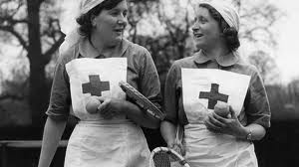
OBJETO
NUEVA CONCEPCIÓN DE LA ENFERMERÍA
GRACIAS
Notes:
CURSO

